Slide 1



香港工商基督徒協會
Christian Business and Marketplace Connection
事工簡介

Slide 2

CBMC ?什麼是CBMC
C – Christian基督徒
B – Business and 工商
M – Marketplace 職場
C – Connection 連結
透過工商專業基督徒的事奉,
將工商職場人士帶來歸向基督

Slide 3

緣起:
1930年全球經濟大蕭條，幾位芝加哥工商基督徒領袖因為主愛的激勵與聖靈的感動，以聖經的教導及耶穌基督的愛，幫助扶持黑暗失序的工商人，使他們倚靠主耶穌重新站立起來，在美國成立cbmc總會 。
Notes:
3

Slide 4
NETWORK! 全球網絡
1. 95 COUNTRIES (95會員國)
2. INTERNATIONAL HQ (國際總會)-
TUCSON, ARIZONA USA
3. AFRICA, ASIA-PACIFIC, EUROPE,
N-AMERICA, LATIN AMERICA
(非洲, 亞太, 歐洲, 北美, 拉丁美洲)
4. 全球會員70,000-人

Slide 5
Vision Statement 異象宣言
A movement of God
among business and professional leaders
in every nation,
resulting in lasting life change that
continues to multiply.
藉著上帝在全球工商企業及專業領袖身上的作為, 帶來生命永恆的改變並持續的倍增.

Slide 6
一. cbmc的根基: 上帝的作為
二. cbmc的範圍: 全球
三. cbmc的對象: 工商企業及
專業領袖
四. cbmc的策略: 生命永恆的改變
五. cbmc的 果效: 持續的倍增
Notes:
6

Slide 7
Mission Statement使命宣言
1.To present Jesus Christ as Savior and Lord to business and professional leaders
傳福音
2.To develop business and professional people to carry out the Great commission.
門徒訓練
3.To serve business and professional people as followers of Jesus.
服務工商專業界
Notes:
在工商專業界，見證耶穌是神，是唯一的救主；完成主託付傳福音的大使命；
發展基督徒工商專業人員的才能，在屬靈上造就他們，完成主的大使命 (成全)；
作耶穌基督跟隨者，服侍工商企業及專業人員。

Slide 8
Core Value 核心價值
按著聖經的教導，藉由屬靈與
實務的裝備、操練，在生活、
事業與服事上榮耀神，做合神
心意的工商人，在教會成為牧師
好幫手、聖徒好榜樣，在社會
發揮屬靈影響力。

Slide 9
cbmc門徒的三個委身
大誡命
目標 - 基督的樣式
委身基督
Devotion to
委身福音
委身彼此
大使命
大誡命
目標 - 屬靈
的再生
目標 - 愛

Slide 10
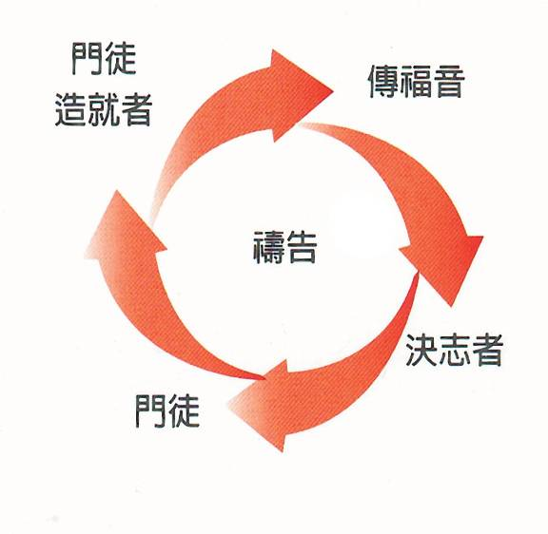
Ministry Stategy 事工策略
Outreach
禱告
福音
Prayer
Leadership
領導
門訓
增長
Discipleship
Team Building
生命影響生命 門徒造就門徒 領袖傳承領袖

Slide 11
分會架構圖
Productive Committee
會員大會
Membership Conference
同工會
Co-worker Meeting
會 長
Committee Chairman
行政
Adm.
會計
Accnt
禱告組
Prayer
福音組Outreach
跟進組Follow-Up
增長組
Membership
會員
會員
會員
會員
會員
會員
會員
會員
Notes:
1. 工商專業基督徒主管或負責人
2. 方式為每週午飯時間於會員辦公室聚會一次
3. 人數為每分會 約為８-12人，對象為工商界生意人或主管、專業人士等
4. 策略為透過團隊，發展事工
5. 定位為生產性的分會

Slide 12
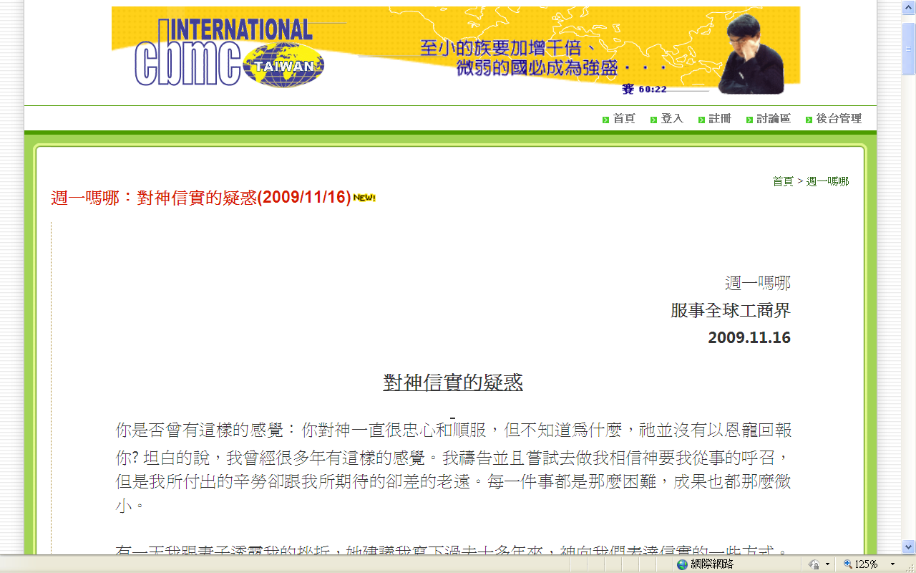
週一嗎哪
Monday Manna
每週一提供中英文「週一嗎哪」電子信，
專為工商界量身打造的屬靈題材，適合個人默想或是小組研討，可在辦公室或教會中使用 。歡迎上網下載 或留下您的Email ，以利寄送。
Search on the Web: CBMC

Slide 13



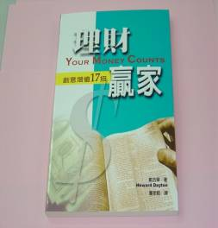
CBMC Materials
教
材
簡
介
Seeing! It’s God’s Way
Doing! Business God’s Way
Your Money Counts
Notes:
商場贏家：
1.基督徒經營企業的目的與角色
2.基督徒經營企業的基本責任
3.合乎聖經原則的企業決策
4.從聖經立場看企業問題
5.基督徒與企業規劃

Slide 14




Operation Timothy 提摩太行動
Finding The Way
Living with Power
Knowing The Truth
Making a Difference
Notes:
14
以個別或小組形式教授的門徒訓練教材
教授整全真理
備有領導指南

Slide 15

教材系列(二)
–生命贏家
身為工商人
您不可不知的贏家準則
從工作、金錢、壓力、生活、屬靈、成功
全方位幫助工商基督徒
成為生命贏家

Slide 16

教材系列(三)
– 商場贏家
1.基督徒經營企業的目的與角色
2.基督徒經營企業的基本責任
3.合乎聖經原則的企業決策
4.從聖經立場看企業問題
5.基督徒與企業規劃

Slide 17


聚會教材(四)─
冠冕理財的一系列教材及裝備課程
裝備基督徒成為良善、忠心的好管家；實踐合神心意的理財經商之道，
成為好管家，得真自由。
完成大使命

Slide 18

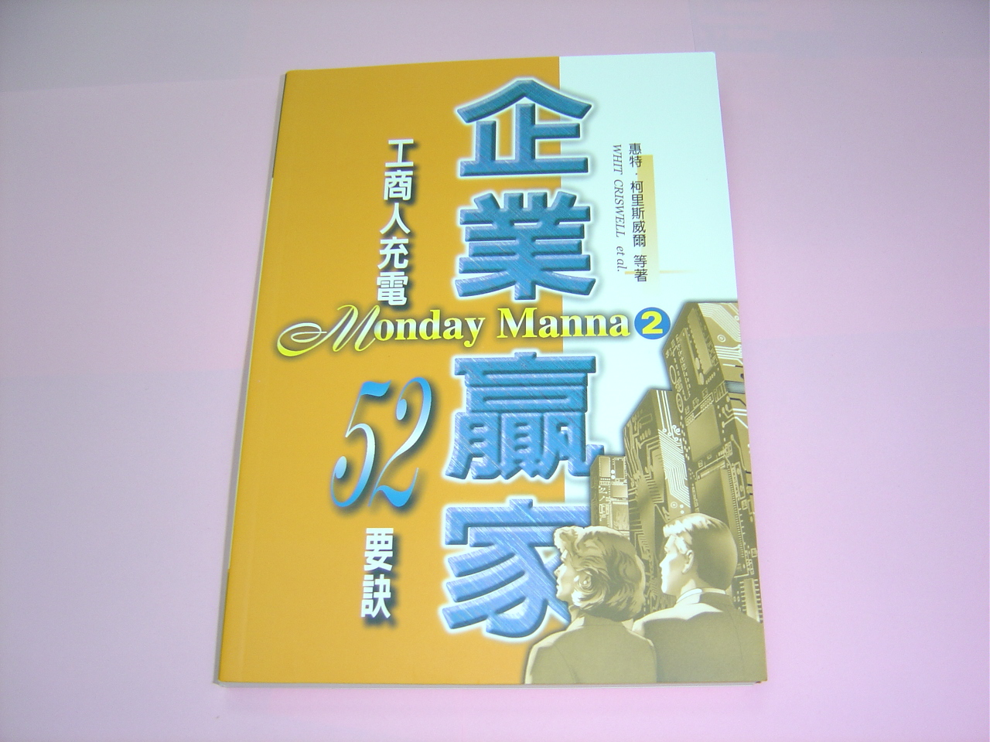
叢書系列
– 企業贏家 1-6
1.處理壓力的秘訣
2.得勝者的特質
3.何謂成功的秘訣
4.建立人際的智慧
5.如何使人樂於傾聽
6.克服消極的積極建議
7.如何奔跑這人生的賽程

Slide 19


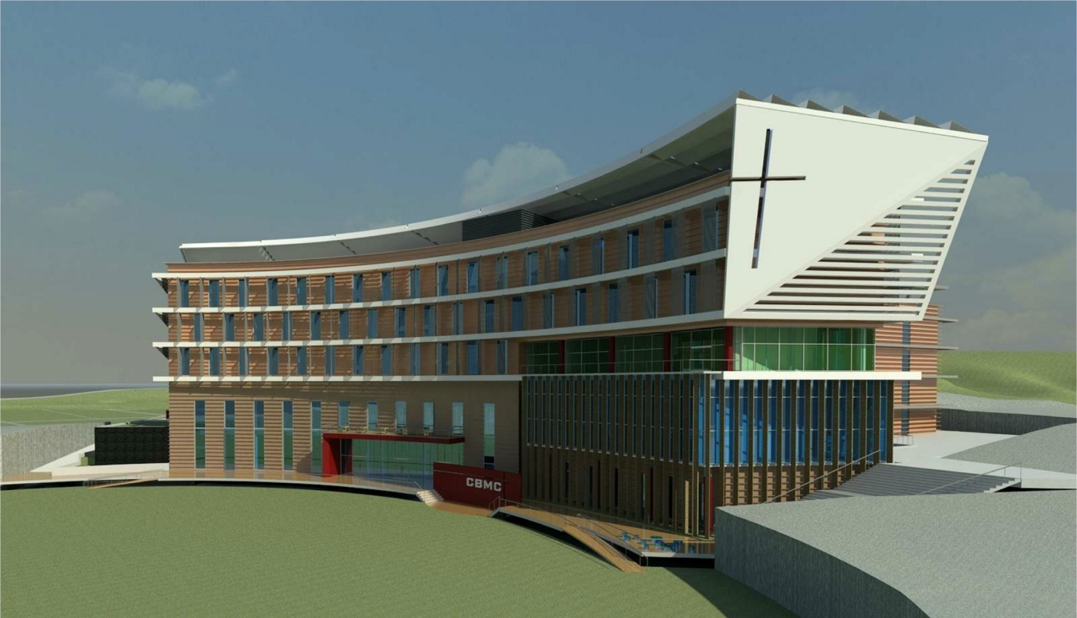
CBMC International
Leadership Training Center
CBMC 國際領袖訓練中心

Slide 20
CBMC 2nd Chinese Vision School
CBMC 第三屆華語前景學校
壹、Date (日期): April 30- May 2,2014
貳、Site (地點): Pilgrim House, Seoul, Korea
參、Fee (費用): USD450-/person (不含機票)
肆、Content(內容): 1. 關係恢復
2. 本性恢復
3. 使命與差派

Slide 21



CBMC 10th World Convention
http://worldcon14.cbmc.com
Sep 24-28, 2014
美國佛羅里達州
奧蘭多市

Slide 22
How can you involve in?如何加入我們?
Prayer: 禱告尋求神在職場事奉的負擔,擴張境界
Find Leaders: 介紹工商界朋友或合夥人加入
3. Visit or Invitation: 參與cbmc聚會,訓練,教材
4. Communication: 以信件,電郵或網路聯絡
CBMC.ORG.HK
enquiry@cbmc.org.hk
5. Financial Support : 財務奉獻支持

Slide 23
為主發光 榮神益人
作有影響力的工商人

